Slide 1
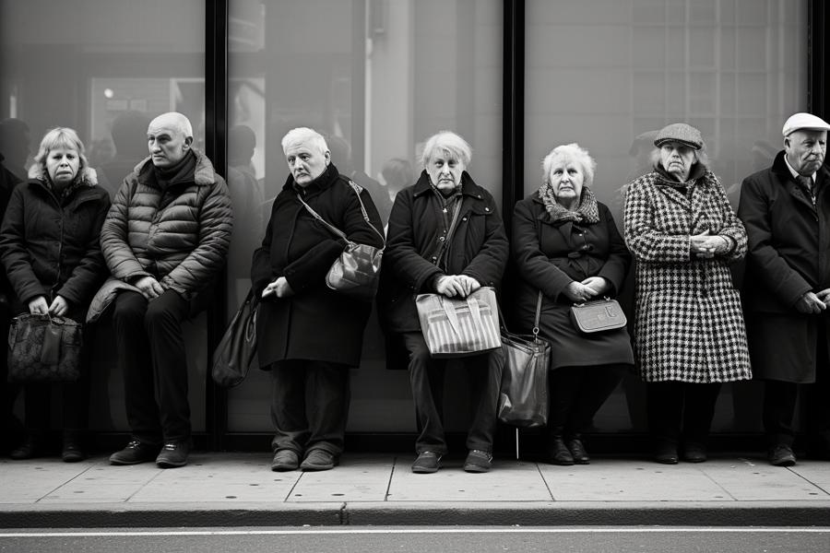
Platforma për Pensionet dhe Regjistrimin e Vdekjeve në Kosovë
Team: 404GG
Members: Ubejd Morina, Andi Latifi, Maldon Misini

Slide 2
Sfida që u Trajtua
Proceset manuale për aplikime për pensione dhe regjistrime të vdekjeve
Kohë të gjata përpunimi dhe keqmenaxhim i të dhënave
Integrim teknologjish moderne për qasje dhe efikasitet më të mirë

Slide 3
Problemi dhe Zgjidhja
Problemi: Mungesë sistemi të centralizuar, efikas dhe të sigurt
Aplikacion që ofron zgjidhje dhe përdorim sa më të lehtë për përdoruesin, respektivisht të moshuarit

Slide 4
Karakteristikat Kryesore
Navigim i unifikuar, dizajn modern
Verifikim KYC me dokumente dhe kontroll gjallërie
Miratim i regjistrimeve të vdekjeve nga spitalet
Integrimi i blockchain dhe siguri e lartë

Slide 5
Përdoruesit e Synuar
Qytetarët: aplikim për pensione/vdekje
Personeli mjekësor: aprovim/verifikim i vdekjeve
Mbështetje për pajisje mobile dhe përdorues të ndryshëm teknologjikisht

Slide 6
Çfarë Funksionon Deri Tani
Login funksional dhe dashboard me module të veçanta
Formulare me ngarkim dokumentesh dhe kontroll të gjallërisë
Dizajn responsiv, ndërfaqe spitalore funksionale
Ende pa backend dinamik dhe siguri të avancuar

Slide 7
Hapat e Ardhshëm
Zhvillimi i backend
Integrim blockchain për KYC dhe certifikata
Siguri me OAuth 2.0, TLS 1.3, arkitekturë Zero Trust
Aplikacion mobil dhe përmirësim i aksesueshmërisë

